Slide 1
SEUBE
NLP – 2019
FFyL
última clase

Slide 2
Recorte del curso
Presentacion del grupo. Estado de la cuestión. Presentación de los alumnos
Teoría gramatical y computacional.
Jupyter Notebook (todas las clases)
4 clases de Python básico:
Teoría: Sintaxis básica, loops, condicionales, listas, regex
Práctica: taller Python, taller Regex
Intro a NLTK, módulos, librerías. Stemming.
Lemmatización con POSTagging. Modelos.
Parsers + Gramáticas
Corpus, tf-Idf
Spacy, Pipeline, NER

Slide 3
Recorte del curso
Orientado a alumnos formados en “ciencias blandas”
Introducción desde cero a conceptos computacionales
Aplicación de herramientas con una intuición básica del trasfondo
Recorrido por los aportes lingüísticos en análisis y productos de NLP
Primer acercamiento al abordaje de los problemas de la lingüística desde una perspectiva computacional

Slide 4
Recorte del curso
Profundización en los algoritmos de fondo:
Clustering
Clasificadores
Estadística
Realizar un análisis o producto de principio a fin
Herramientas de visualización
Programación avanzada
Topic Modeling

Slide 6
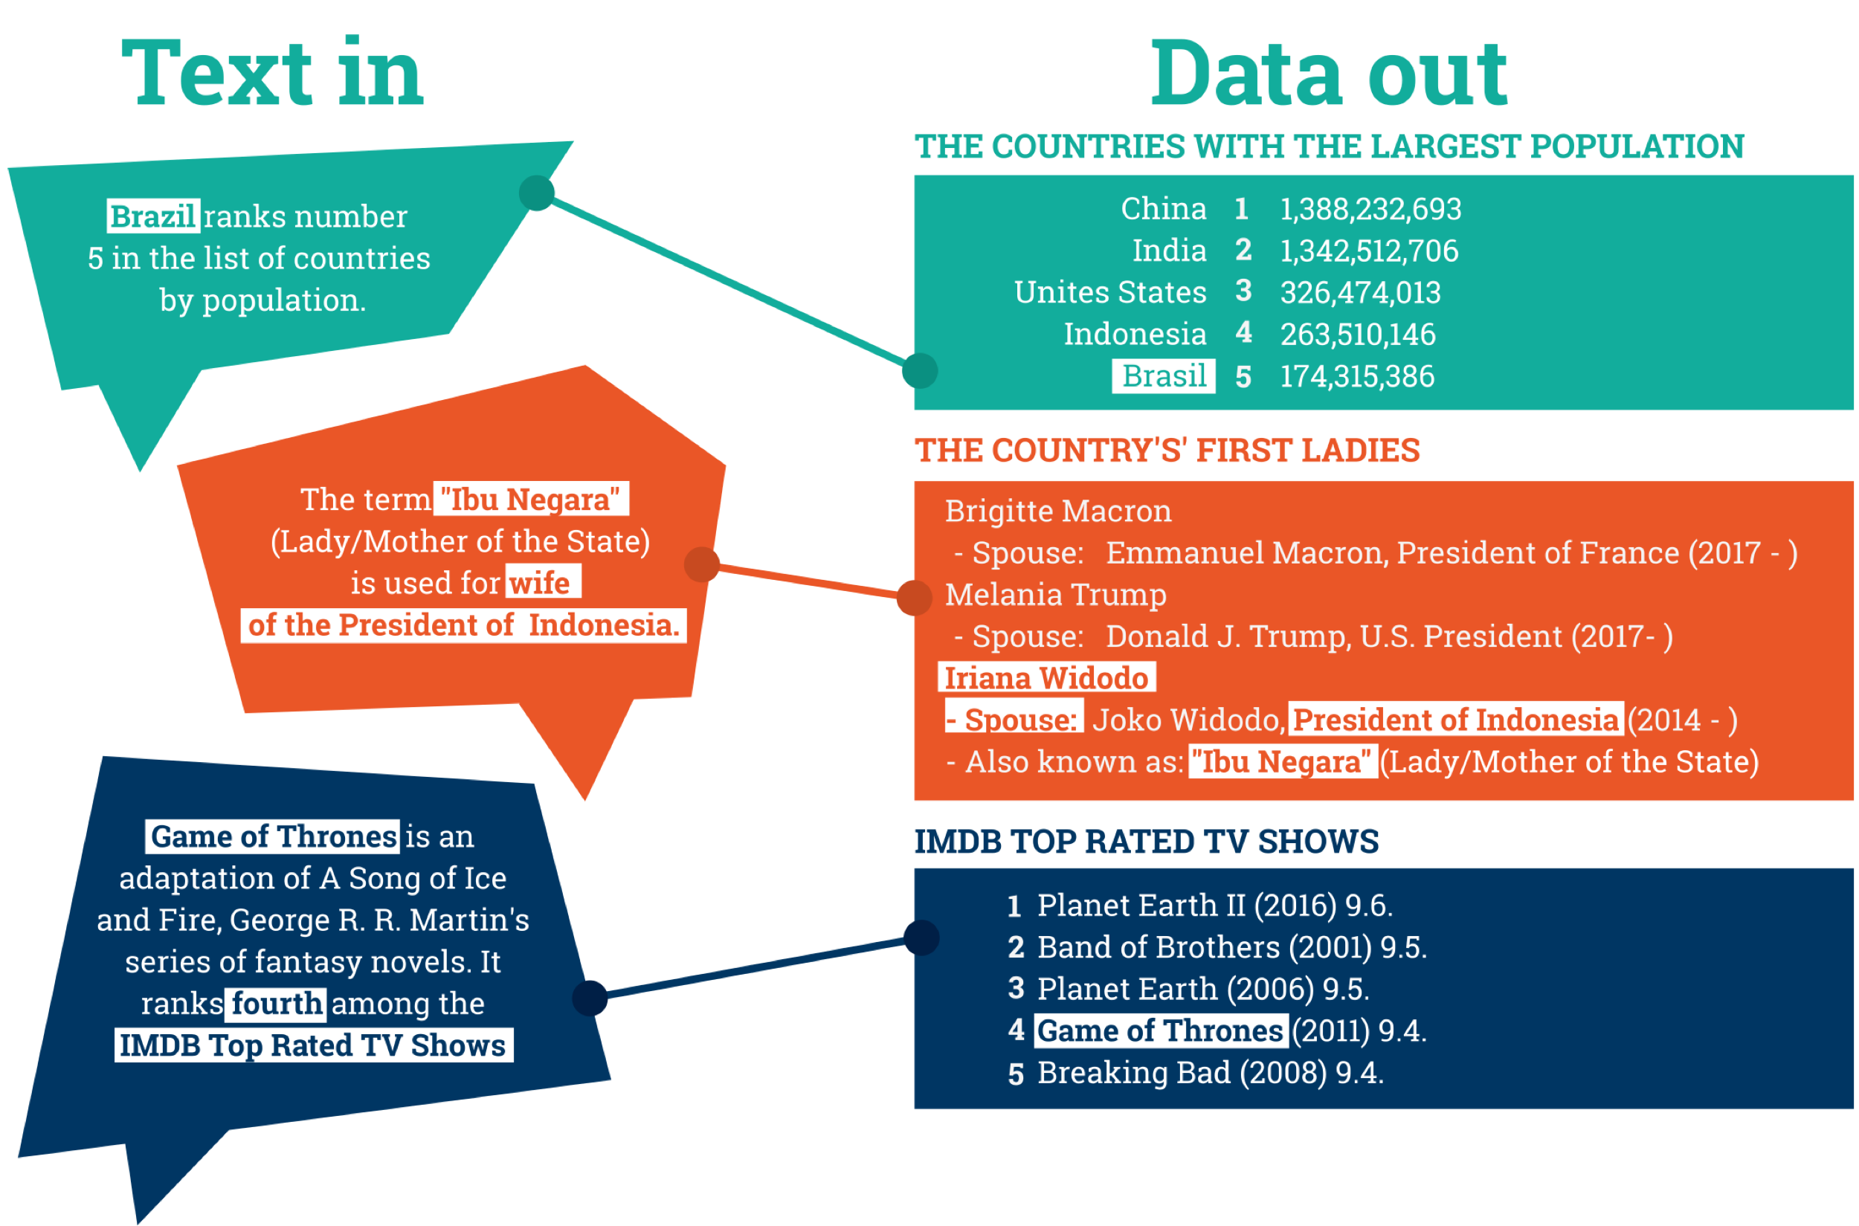

Slide 11
¡Muchas gracias!

